Slide 1

PREFEITURA MUNICIPAL DE SEROPEDICA
Rua Maria Lourens , 18 Fazenda Caxias
Decreto N° 2588 de 28 de março, 2024
Abre crédito suplementar no valor total de R$8.819.000,00, para fins que se especifica e da outras providéncias.
O PREFEITO MUNICIPAL, no uso de suas atribuições legais, constitucionais e de acordo com o que lhe confere o art. 8º da LEI N° 823/2023 datada de 21/12/2023, publicada em 21/12/2023
D E C R E T A:
Artigo 1º - Fica aberto crédito suplementar as seguintes dotações
Dotas es Suglementadas
PREFEITURA MUNICIPAL DE SEROPEDICA
01.03 | Procuradoria Geral do Municipio
2.795 | Manutencáo e OperacionalizaCóo das Unidades
4.4.9.0.52.00 | EQUIPAMENTOS E MATERIAL PERMANENTE | Royalties - União |  | 1.681.000.00
 |  | Total do Projeto / Atividade R$ |  | 1.681.000,00
 |  | Total da Unidade R$ |  | 1.681.000,00
01.13 | Secretaria Municipal de Serviços Públicos
2.825 | Manutenção e Operacionalizacão da Secretária
3.3.9.0.30.03 | OUTROS MATERIAIS DE CONSUMO | Rovalties - União |  | 7.001.000.00
 |  | Total do Projeto / Atividade R$ |  | 7.001.000,00
 |  | Total da Unidade RJ |  | 7.001.000,00
01.15 | Secretária Municipal de Assistência Social e Direitos Humanos
2.849 | Manutenção, Administracão e Operacionalizacão das Unidade
3.3.9.0.39.05 | DEMAIS SERVICOS DE TERCEIROS - PESSOA JURÍDICA |  | Rovalties - União 137.000.00
Total do Projeto / Atividade RJ |  |  |  | 137.000,00
Total da Unidade R$ |  |  |  | 137.000,00
Valor Total Suplementado R$ |  |  |  | 8.819.000,00
Artigo 2º - As despesas decorrentes da abertura do presente crédito suplementar, serão cobertas com recursos de que trata o Artigo 43 parágrafo 1º da Lei Federal N° 4.320/64, Inciso III.
Inciso: II - Excesso de Arrecadação: III - Anulação de Dotação
R$8.819.000,00
$8.819.000,00
Dotações Anuladas
PREFEITURA MUNICIPAL DE SEROPEDICA
01.03 | Procuradoria Geral do Municipio
2.795 | Manutenção e Operacionalização das Unidades
3.3.9.0.39.05 | DEMAIS SERVICOS DE TERCEIROS - PESSOA JURÍDICA | Recursos não Vinculados de imposto | 1.281.000.00
4.4.9.0.52.00 | EQUIPAMENTOS E MATERIAL PERMANENTE | Outros Recursos não Vinculados | 400.000,00
 |  | Total do Projeto / Atividade R$ | 1.681.000,00
01.13 | Secretaria Municipal de Serviços Públicos | Total da Unidade RS | 1.681.000,00
Página 1 de 2

Slide 2

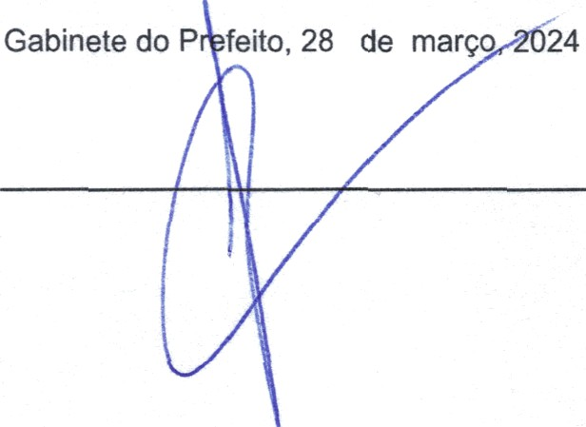
PREFEITURA MUNICIPAL DE SEROPEDICA
Rua Maria Lourenço, 18 Fazenda Caxias
Dotaçóes Anuladas
PREFEITURA MUNICIPAL DE SEROPEDICA
01.13
2.039
3.3.9.0.39.05
Secretaria Municipal de Serviços Públicos Serviços de LimDeza Púlica
DEMAIS SERVICOS DE TERCEIROS - PESSOA JURÍDICA
Royalties - União
7.001.000,00
7.001.000,00
7.001.000,00
Total do Projeto / Atividade R$ Total da Unidade RJ
Secretária Municipal de Assistência Social e Direitos Humanos
Manutenção, AdministraCão e ODeracionalizaCão das Unidade
01.15
2.849
3.3.9.0.39.05
DEMAIS SERVICOS DE TERCEIROS - PESSOA JURÍDICA Recursos não Vinculados de Imposto
137.000,00
Total do Projeto / Atividade R$ | 137.000,00
Total da Unidade RJ | 137.000,00
Valor Total Anulado R$ | 8.819.000,00
Artigo 3º -
Revogadas as disposições em contrário. Publique-se, afixe-se e cumpra-se.
Página 2 de 2

